Slide 1
PRZYJAZNY URZĄD
PROFESJONALNIE ŚWIADCZĄCY USŁUGI,
UWZGLĘDNIAJĄCY POTRZEBY KLIENTÓW

Slide 2
FORMY WSPARCIA DLA PRACODAWCÓW
WSPIERAMY
ROZWÓJ
TWOJEJ FIRMY

Slide 3
FORMY WSPARCIA DLA PRACODAWCÓW
Doposażenie lub wyposażenie stanowiska pracy
Staż
Szkolenia i inne formy kształcenia
Prace interwencyjne
Grant na telepracę
Dofinansowanie wynagrodzeń za bezrobotnego 50+
Refundacja kosztów składek na ubezpieczenia społeczne za bezrobotnego do 30 roku życia podejmującego pierwszą pracę
Bony dla bezrobotnych do 30 roku życia: stażowy, szkoleniowy, zatrudnieniowy.
JESTEŚMY PO TO BY WSPIERAĆ RYNEK PRACY

Slide 4
Doposażenie lub wyposażenie stanowiska pracy
WSPARCIE
FINANSOWE

Slide 5
Doposażenie lub wyposażenie stanowiska pracy
Maksymalna wysokość refundacji to 6-krotność przeciętnego wynagrodzenia (obecnie 22.439,82 zł) na doposażenie 1 stanowiska pracy
Stanowisko pracy należy utrzymać przez 24 miesiące (w wymiarze pełnego etatu).
Kto może otrzymać refundację?
Podmiot prowadzący działalność gospodarczą, producent rolny, niepubliczne przedszkole i niepubliczna szkoła, jeżeli:
Nie zmniejszył wymiaru czasu pracy pracownika i nie rozwiązał stosunku pracy z pracownikiem w drodze wypowiedzenia bądź na mocy porozumienia stron z przyczyn niedotyczących pracowników w okresie 6 miesięcy;
Prowadzi działalność przez okres 6 miesięcy bezpośrednio poprzedzających dzień złożenia wniosku;

Slide 6
Doposażenie lub wyposażenie stanowiska pracy
Producent rolny, jeżeli posiada gospodarstwo rolne przez okres co najmniej 6 miesięcy bezpośrednio poprzedzających dzień złożenia wniosku i w każdym miesiącu zatrudniał co najmniej 1 pracownika na podstawie stosunku pracy w pełnym wymiarze czasu pracy oraz przedłoży dokumenty potwierdzające jego ubezpieczenie;
Nie zalega z wypłacaniem wynagrodzeń pracownikom oraz z opłacaniem należnych składek, danin publicznych, regulowaniem zobowiązań cywilnoprawnych;
Nie był karany w okresie 2 lat przed dniem złożenia wniosku za przestępstwo przeciwko obrotowi gospodarczemu;
W okresie 365 dni przed dniem złożenia wniosku nie został ukarany lub skazany prawomocnym wyrokiem za naruszenie przepisów prawa pracy i nie jest objęty postępowaniem dotyczącym naruszenia przepisów prawa pracy.

Slide 7
STAŻE
WAHASZ SIĘ CZY
ZATRUDNIĆ? …
SKORZYSTAJ I PRZYUCZ!

Slide 8
STAŻE
Celem stażu jest przyuczenie bezrobotnego do wykonywania pracy na stanowisku - pod nadzorem opiekuna.
Staż odbywa się na podstawie zawartej umowy według programu opracowanego przez organizatora stażu.
Staż może trwać nawet do 12 miesięcy w przypadku bezrobotnych do 30 r.ż., bezrobotni powyżej 30 r.ż. mogą odbywać staż do 6 miesięcy.
W okresie stażu osoba bezrobotna jest uprawniona do 2 dni urlopu za każde 30 dni pracy.
Organizator stażu jest zobowiązany do wystawienia opinii dla bezrobotnego po zakończeniu stażu.

Slide 9
STAŻE
Kto może zorganizować staż?
Organizatorem stażu może być pracodawca, rolnicza spółdzielnia produkcyjna lub pełnoletnia osoba fizyczna, zamieszkująca i prowadząca na terytorium Rzeczypospolitej Polskiej, osobiście i na własny rachunek, działalność w zakresie produkcji roślinnej lub zwierzęcej, w tym ogrodniczej, sadowniczej, pszczelarskiej i rybnej, w pozostającym w jej posiadaniu gospodarstwie rolnym obejmującym obszar użytków rolnych o powierzchni przekraczającej 2 ha przeliczeniowe lub prowadzącej dział specjalny produkcji rolnej.

Slide 10
SZKOLENIA I INNE FORMY KSZTAŁCENIA
ZAINWESTUJEMY
W TWOJĄ WIEDZĘ
I KWALIFIKACJE
TWOICH
PRACOWNIKÓW

Slide 11
Krajowy Fundusz Szkoleniowy
Krajowy Fundusz Szkoleniowy w skrócie KFS umożliwia pracodawcom przekwalifikowanie się lub podniesienie kwalifikacji pracowników oraz dostosowanie ich umiejętności do zmieniających się wymagań.
Kwota maksymalna dofinasowania - 11.219,91 zł w danym roku na jednego uczestnika.
80 % kosztów kształcenia finansuje urząd a w przypadku kiedy pracodawca należy do grupy mikroprzedsiębiorców 100 %.
Nie ma znaczenia czy zatrudnieni pracownicy pracują na pełen lub część etatu
Pracodawca wskazuje instytucje szkoleniową i zakres szkolenia.

Slide 12
Krajowy Fundusz Szkoleniowy
Środki z KFS można przeznaczyć na:
kursy i studia podyplomowe realizowane z inicjatywy pracodawcy lub za jego zgodą;
egzaminy umożliwiające uzyskanie dyplomów potwierdzających nabycie umiejętności, kwalifikacji lub uprawnień zawodowych;
badana lekarskie i psychologiczne wymagane do podjęcia kształcenia lub pracy zawodowej po ukończeniu kształcenia;
ubezpieczenie od następstw nieszczęśliwych wypadków w związku z podjętym kształceniem.
Środki KFS przekazane pracodawcom prowadzącym działalność gospodarczą w rozumieniu prawa konkurencji UE, stanowią pomoc de minimis.

Slide 13
TRÓJSTRONE UMOWY SZKOLENIOWE
Trójstronna umowa szkoleniowa, to umowa zawarta pomiędzy starostą, pracodawcą i instytucją szkoleniową, dotycząca sfinansowania przez urząd pracy szkolenia dla osób bezrobotnych, zamówionego przez pracodawcę.
Pracodawca ma wpływ na dobór instytucji szkoleniowej, dostosowanie programu i warunków przeprowadzenia szkolenia, w tym ma także możliwość zorganizowania zajęć praktycznych w zakładzie pracy oraz wybór kandydatów na szkolenie.
Pracodawca zobowiązuje się do zatrudnienia osób bezrobotnych po zakończeniu szkolenia.

Slide 14
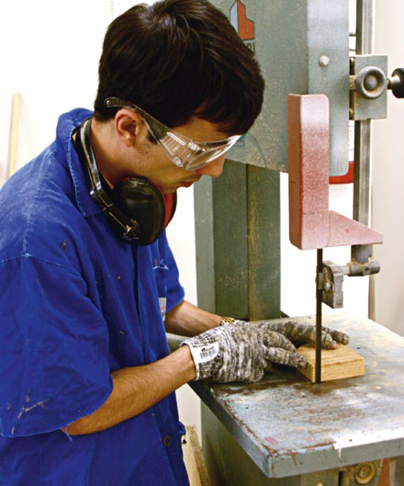
PRACE INTERWENCYJNE
NA DOBRY POCZĄTEK -
OBNIŻENIE
KOSZTÓW
PRACY

Slide 15
PRACE INTERWENCYJNE
Kto może zatrudnić w ramach prac interwencyjnych?
Pracodawca - jednostka organizacyjna, chociażby nie posiadała osobowości prawnej, a także osoba fizyczna, jeżeli zatrudniają one co najmniej jednego pracownika(def.), lub
przedsiębiorca niezatrudniający pracownika.

Slide 16
PRACE INTERWENCYJNE
Wysokość pomocy
Refundacja do 6 miesięcy za bezrobotnego zatrudnionego w pełnym wymiarze czasu pracy w wysokości nieprzekraczającej kwoty zasiłku dla bezrobotnych (obecnie 831,10 zł) i składek na ubezpieczenia społeczne od refundowanego wynagrodzenia.
Refundacja do 6 miesięcy za bezrobotnego zatrudnionego co najmniej w połowie wymiaru czasu pracy w wysokości nieprzekraczającej połowy minimalnego wynagrodzenia za pracę (obecnie 840 zł) i składek na ubezpieczenia społeczne od refundowanego wynagrodzenia
Refundacja za co drugi miesiąc zatrudnienia za bezrobotnego zatrudnionego na okres 12 miesięcy w wysokości nieprzekraczającej minimalnego wynagrodzenia za pracę (obecnie 1680 zł) i składek na ubezpieczenia społeczne od refundowanego wynagrodzenia.
Pracodawca jest obowiązany do utrzymania w zatrudnieniu skierowanego bezrobotnego przez okres kolejnych 3 miesięcy po zakończonym okresie refundacji.

Slide 17
PRACE INTERWENCYJNE
Wysokość pomocy
Refundacja do 12 miesięcy za bezrobotnego zatrudnionego w pełnym wymiarze czasu pracy w wysokości nieprzekraczającej kwoty zasiłku dla bezrobotnych (obecnie 831,10 zł) i składek na ubezpieczenia społeczne od refundowanego wynagrodzenia.
Refundacja do 24 miesięcy za bezrobotnego powyżej 50 roku życia w wysokości 80% lub 50% minimalnego wynagrodzenia za pracę, tj.:
80% - bezrobotni spełniający warunki konieczne do nabycia prawa do świadczenia przedemerytalnego
50% - bezrobotni nie spełniający warunków koniecznych do nabycia prawa do świadczenia przedemerytalnego
Pracodawca jest obowiązany do utrzymania w zatrudnieniu skierowanego bezrobotnego przez okres 6 miesięcy po zakończeniu refundacji.

Slide 18
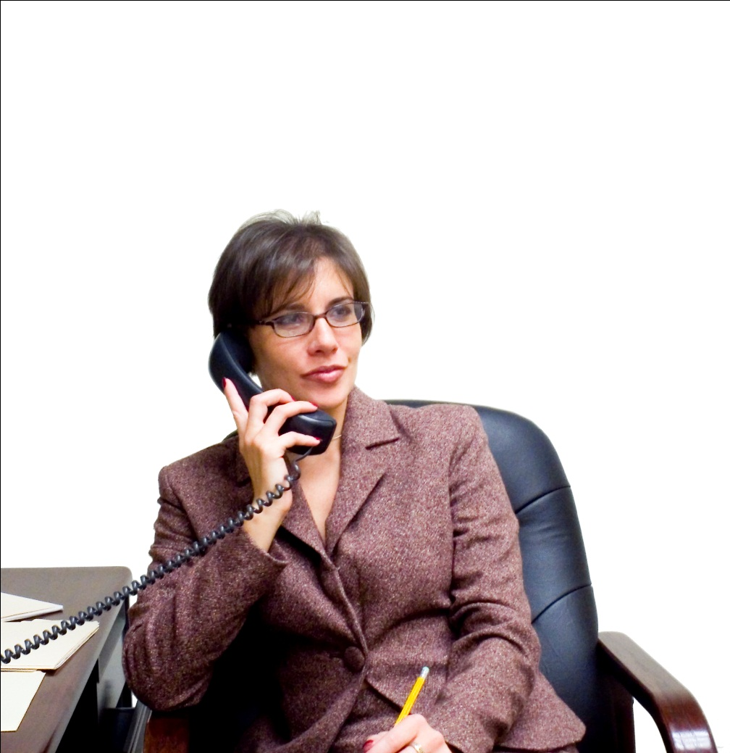
GRANT NA TELEPRACĘ
DODATKOWE
WSPARCIE
TWOJEJ FIRMY

Slide 19
GRANT NA TELEPRACĘ
Wysokość pomocy określa umowa, jednak nie może ona być wyższa niż 6-krotność minimalnego wynagrodzenia za pracę (obecnie 10.080 zł).
Należy utrzymać w zatrudnieniu skierowanego bezrobotnego przez 12 miesięcy w pełnym wymiarze czasu pracy lub przez 18 miesięcy w połowie wymiaru czasu pracy.

Slide 20
GRANT NA TELEPRACĘ
Kto i dla kogo może utworzyć stanowisko w formie telepracy?
Pracodawca lub przedsiębiorca może utworzyć stanowisko w ramach grantu na telepracę dla skierowanego bezrobotnego:
rodzica powracającego na rynek pracy, posiadającego co najmniej jedno dziecko do 6 lat, lub
sprawującego opiekę nad osobą zależną,
który w okresie 3 lat przed rejestracją w urzędzie pracy jako bezrobotny zrezygnował z zatrudnienia lub innej pracy zarobkowej z uwagi na konieczność wychowywania dziecka lub sprawowania opieki nad osobą zależną.

Slide 21
GRANT NA TELEPRACĘ
Grant nie może być przyznany pracodawcy lub przedsiębiorcy na zatrudnienie jego:
małżonka,
rodzica,
rodzeństwa,
dziecka własnego lub przysposobionego, a także dziecka własnego lub przysposobionego małżonka i rodzeństwa pracodawcy lub przedsiębiorcy.

Slide 22
DOFINANSOWANIE WYNAGRODZEŃ ZA BEZROBOTNEGO 50 plus
ZATRUDNIENIE
SENIORÓW
ZAWSZE SIĘ
OPŁACA

Slide 23
DOFINANSOWANIE WYNAGRODZEŃ ZA BEZROBOTNEGO 50+
Dofinansowanie wynagrodzenia przysługuje w kwocie nie wyższej niż połowa minimalnego wynagrodzenia za pracę miesięcznie (obecnie 840 zł) za każdego zatrudnionego bezrobotnego.
Okres dofinansowania wynosi:
12 miesięcy – w przypadku zatrudnienia bezrobotnego, który ukończył 50 lat, a nie ukończył 60 lat lub
24 miesiące - w przypadku zatrudnienia bezrobotnego, który ukończył 60 lat.
Kto może otrzymać dofinansowanie?
Wsparcie skierowane jest do pracodawców i przedsiębiorców.
Po zakończonym okresie dofinansowania należy zatrudniać skierowanego bezrobotnego przez połowę okresu na jaki przysługiwało dofinansowanie
( czyli 6 lub 12 miesięcy).

Slide 24
REFUNDACJA KOSZTÓW SKŁADEK NA UBEZPIECZENIE SPOŁECZNE ZA BEZROBOTNEGO DO 30 ROKU ŻYCIA PODEJMUJĄCEGO PIERWSZĄ PRACĘ
SKŁADKI
PRACODAWCY
POKRYJE
URZĄD PRACY

Slide 25
REFUNDACJA KOSZTÓW SKŁADEK NA UBEZPIECZENIE SPOŁECZNE ZA BEZROBOTNEGO DO 30 ROKU ŻYCIA PODEJMUJĄCEGO PIERWSZĄ PRACĘ
Wysokość pomocy
Refundacja kosztów poniesionych na składki na ubezpieczenia społeczne przysługuje przez okres do 12 miesięcy w kwocie nie wyższej niż połowa minimalnego wynagrodzenia za pracę miesięcznie (obecnie 840 zł) za każdego zatrudnionego bezrobotnego.
Kto może otrzymać pomoc?
Wsparcie skierowane jest do pracodawców, czyli jednostek organizacyjnych a także osób fizycznych zatrudniających co najmniej jednego pracownika.
Pracodawca jest zobowiązany do dalszego zatrudniania skierowanego bezrobotnego przez okres 6 miesięcy po zakończonym okresie refundacji.

Slide 26
Bony dla bezrobotnych do 30 roku życia: stażowy, szkoleniowy, zatrudnieniowy
PODEJMIJ WSPÓŁPRACĘ
Z „BONEM”
MŁODZI I AKTYWNI

Slide 27
BON STAŻOWY
BON STAŻOWY stanowi gwarancję skierowania do odbycia stażu u pracodawcy wskazanego przez bezrobotnego na okres 6 miesięcy, o ile pracodawca zobowiąże się do zatrudnienia bezrobotnego po zakończeniu stażu przez okres 6 miesięcy.
Pracodawca, który zatrudni bezrobotnego przez okres 6 miesięcy po zakończeniu stażu otrzyma premię w wysokości 1513,50 zł.
Kwota premii waloryzowana jest raz w roku.

Slide 28
BON SZKOLENIOWY
BON SZKOLENIOWY stanowi gwarancję skierowania bezrobotnego na wskazane przez niego szkolenie oraz opłacenia kosztów, które zostaną poniesione w związku z podjęciem szkolenia.
W ramach przyznanego bonu szkoleniowego PUP sfinansuje bezrobotnemu do wysokości 100% przeciętnego wynagrodzenia obowiązującego w dniu przyznania bonu szkoleniowego koszty:
Szkolenia lub kilku szkoleń.
Niezbędnych badań lekarskich.
Koszty dojazdu oraz zakwaterowania w formie ryczałtu.

Slide 29
BON ZATRUDNIENIOWY
BON ZATRUDNIENIOWY stanowi dla pracodawcy gwarancję refundacji części kosztów wynagrodzenia i składek na ubezpieczenia społeczne w związku z zatrudnieniem bezrobotnego, któremu powiatowy urząd pracy przyznał ten bon.
Wysokość wsparcia
Refundacja miesięczna w ramach bonu zatrudnieniowego to wysokość zasiłku dla bezrobotnych (obecnie 831,10 zł) przysługująca przez okres 12 miesięcy.
Pracodawca zobowiązany jest do dalszego zatrudniania skierowanego bezrobotnego przez okres 6 miesięcy po zakończeniu okresu refundacji.
Łączny okres zatrudnienia bezrobotnego wynosi 18 miesięcy.

Slide 30
DZIĘKUJĘ ZA UWAGĘ ZAPRASZAM DO WSPÓŁPRACY
12-200 Pisz, ul. Zagłoby 2
tel. 87 425 24 30
e-mail: olpi@praca.gov.pl
www.pup.pisz.pl

